Slide 1
Jungwoo Choi Sangmyung University jw010803@gmail.com
LAB05
System Semiconductor Engineering

Slide 2
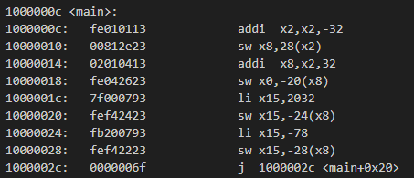
RARS example
07.initializing
i = 0;
x = 2032;
y = -78
High-level Code
Dump code

Slide 3
RARS example
07.initializing
i = 0;
x = 2032;
y = -78
I 라는 변수가 저장 되어 있는 주소에 x0 레지스터 값(0)이 저장된다.
High-level Code
comment

Slide 4
RARS example
07.initializing
i = 0;
x = 2032;
y = -78
X 라는 변수가 저장된 위치에 2032 값이 저장된다.
High-level Code
comment

Slide 5
RARS example
07.initializing
i = 0;
x = 2032;
y = -78
Y 라는 변수가 저장 되어 있는 주소에 -78이 저장된다.
High-level Code
comment

Slide 6
RARS example
10. reading_memory
.section .start
.global _start
_start:
init :
la x1, words
lw s7, 8(x1)
loop:
j loop
.align 4
.data
words: .word 0, 5, 3
int mem[3] = {0, 5, 3};
int main(void)
{
int a = 0;
a = mem[2];
while(1){
}
}
High-level Code
Assembly Code

Slide 7
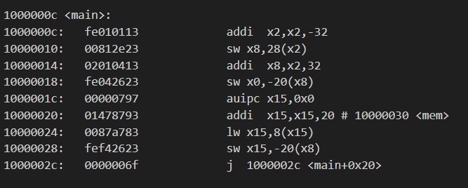
RARS example
10.reading_memory
Dump code

Slide 8
RARS example
10. reading_memory
int mem[3] = {0, 5, 3};
int main(void)
{
int a = 0;
a = mem[2];
while(1){
}
}
스택 포인터를 사용해서 함수가 호출 될 때 사용할 변수 및 레지스터 값을 미리 확보함
High-level Code
comment

Slide 9
RARS example
10. reading_memory
int mem[3] = {0, 5, 3};
int main(void)
{
int a = 0;
a = mem[2];
while(1){
}
}
a라는 변수에 0을 저장해야하니 x0 레지스터를 이용해서 특정레지스터에 저장됨
High-level Code
comment

Slide 10
RARS example
10. reading_memory
int mem[3] = {0, 5, 3};
int main(void)
{
int a = 0;
a = mem[2];
while(1){
}
}
메모리의 주소를 찾기 위해 auipc 명령어를 사용하며 주소를 찾고 그 주소가 위치해 있는 값이 a 에 저장되어야 함.
앞서 a=0 을 실행할 때 a 를 지정한 레지스터에 값이 변함
High-level Code
comment

Slide 11
RARS example
11. writing_memory
.section .start
.global _start
_start:
init :
la x1, words
addi t3, zero, 42
sw t3, 8(x1)
loop:
j loop
.align 4
.data
words: .word 0, 5, 3, 0, 0, 0
int mem[6] = {0, 5, 3, 0, 0, 0};
int main(void)
{
mem[2] = 42;
while(1){
}
}
High-level Code
Assembly Code

Slide 12
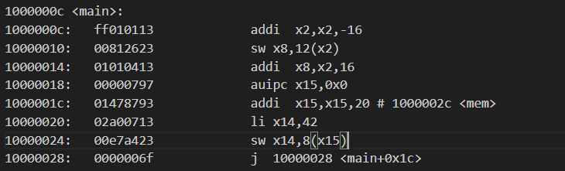
RARS example
10.writing_memory
Dump code

Slide 13
RARS example
11. writing_memory
int mem[6] = {0, 5, 3, 0, 0, 0};
int main(void)
{
mem[2] = 42;
while(1){
}
}
main 함수가 실행되는 부분이기 때문에 스택 포인터를 사용해 미리 공간을 확보한다.
High-level Code
comment

Slide 14
RARS example
11. writing_memory
int mem[6] = {0, 5, 3, 0, 0, 0};
int main(void)
{
mem[2] = 42;
while(1){
}
}
특정 레지스터에 상수값 42를 저장함
Reading memory와 마찬가지로 auipc 명령어를 통해 특정 레지스터에 mem[2] 의 주소가 저장됨
Mem[2]가 저장된 주소에 상수 값 42를 적재
High-level Code
comment

Slide 15
RARS example
16. if_else
int main(void) {
int apples = 10;
int oranges = 5;
int h = 3;
int g = 6;
int f = 0;
if (apples == oranges)
f = g + h;
else
apples = oranges - h;
while(1){
}
}
.section .start
.global _start
_start:
init :
li s0, 10
li s1, 5
li s4, 3
bne s0, s1, L1
add s2, s3, s4
j L2
L1 : sub s0, s1, s4
L2 : j L2
High-level Code
Assembly Code

Slide 16
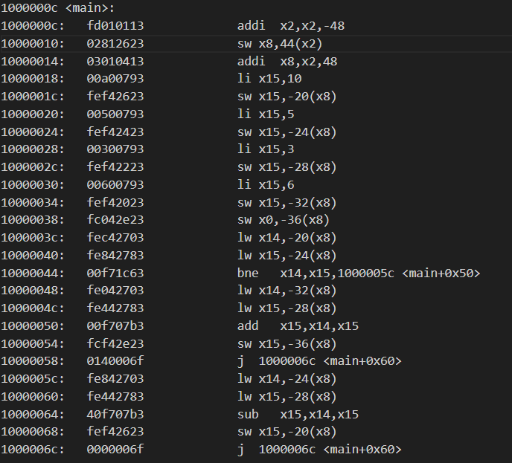
RARS example
16.if_else
Dump code

Slide 17
RARS example
16. if_else
int main(void) {
int apples = 10;
int oranges = 5;
int h = 3;
int g = 6;
int f = 0;
if (apples == oranges)
f = g + h;
else
apples = oranges - h;
while(1){
}
}
Li 명령어를 통해서 레지스터에 상수 값을 바로 load 한다.
Sw 명령어를 통해서 main 함수가 시작 될 때 만들어진 스택의 특정 위치에 레지스터에 들어가있는 값을 store 한다.
High-level Code
comment

Slide 18
RARS example
16. if_else
int main(void) {
int apples = 10;
int oranges = 5;
int h = 3;
int g = 6;
int f = 0;
if (apples == oranges)
f = g + h;
else
apples = oranges - h;
while(1){
}
}
브랜치 명령어를 통해서 apples 와 oranges 의 값을 비교하고 결과에 따라 f = g+ h 문을 실행
이 경우 레지스터는 스택에 저장되어 있던 값을 가져온다.
High-level Code
comment

Slide 19
RARS example
16. if_else
int main(void) {
int apples = 10;
int oranges = 5;
int h = 3;
int g = 6;
int f = 0;
if (apples == oranges)
f = g + h;
else
apples = oranges - h;
while(1){
}
}
브랜치 명령어를 통해서 apples 와 oranges 의 값을 비교하고 결과에 따라 apples = orange -h문을 실행
이 경우 레지스터는 스택에 저장되어 있던 값을 가져온다.
High-level Code
comment

Slide 20
RARS example
20. for
.section .start
.global _start
_start:
addi s1, zero, 0 #s1 = sum
addi s0, zero, 0 #s0 = i
addi t0, zero, 10
for: bge s0, t0, done
add s1, s1, s0
addi s0, s0, 1
j for
done:
int main(void)
{
int sum = 0;
int i;
for (i = 0; i < 10; i = i + 1) {
sum = sum + i;
}
while(1){
}
}
High-level Code
Assembly Code

Slide 21
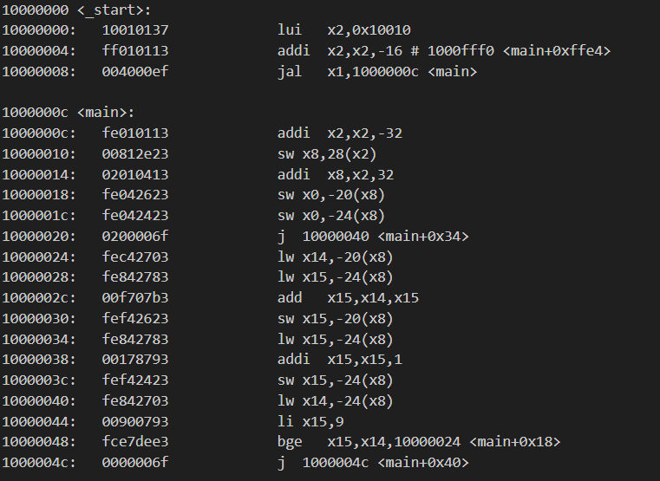
RARS example
20.for
Dump code

Slide 22
RARS example
20. for
int main(void)
{
int sum = 0;
int i;
for (i = 0; i < 10; i = i + 1) {
sum = sum + i;
}
while(1){
}
}
Sum 과 I 는 x0 레지스터를 통해 0으로 초기화 되고 그 값은 메인 함수가 시작될 때 만들어진 스택에 특정 위치에 저장된다.
High-level Code
comment

Slide 23
RARS example
20. for
Lw 명령어를 통해 sum 값과 I 값이 저장된 레지스터의 값을 불러오고 sum 과 i를 더한 연산은 sum에 저장. 그후 sw 명령어를 통해 sum 값을 스택의 특정 위치에 저장
lw 명령어를 통해서 i를 다시 불러옴
Addi 명령어를 통해서 I 에 상수값 1을 더한 값을 다시 저장
Li 명령어를 통해 i값이 들어있는 레지스터에 상수값 9를 불러온 후 비교연산을 통해 반복 or 루프 탈출 선택
int main(void)
{
int sum = 0;
int i;
for (i = 0; i < 10; i = i + 1) {
sum = sum + i;
}
while(1){
}
}
High-level Code
comment

Slide 24
RARS example
21. for_array
.section .start
.global _start
_start:
init :
la s0, words
addi s1, zero, 0 #i = 0
addi t2, zero, 10 #t2 = 10
for:
bge s1, t2, done # if i >= 10 then done
slli t0, s1, 2 #t0 = i * 4(address)
add t0, t0, s0 #address of array
lw t1, 0(t0) #t1 = scores[i]
addi t1, t1, 10 #t1 = scores[i] + 10
sw t1, 0(t0) #scores[i] = t1
addi s1, s1, 1 #i = i + 1
j for
done:
.align 4 .data words: .word 1, 2, 3, 4, 5, 6, 7, 8, 9, 10
int scores[10] = {1, 2, 3, 4, 5, 6, 7, 8, 9, 10};
int main(void)
{
int i;
for (i = 0; i < 10; i = i + 1) {
scores[i] = scores[i] + 10;
}
while(1){
}
}
High-level Code
Assembly Code

Slide 25
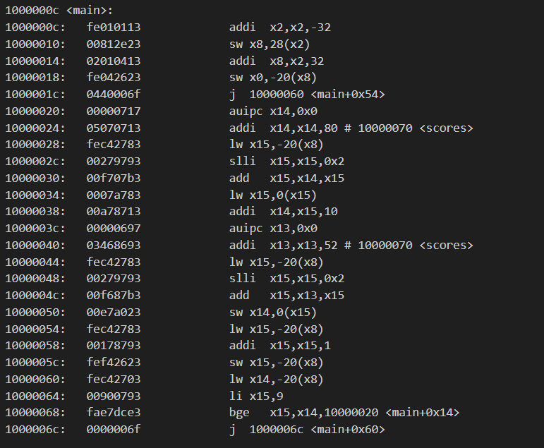
RARS example
21.for_array
Dump code

Slide 26
RARS example
21. for_array
int scores[10] = {1, 2, 3, 4, 5, 6, 7, 8, 9, 10};
int main(void)
{
int i;
for (i = 0; i < 10; i = i + 1) {
scores[i] = scores[i] + 10;
}
while(1){
}
}
변수 I 를 초기화 하는 레지스터와 i가 10보다 작은 조건에서 10 이라는 수를 저장하는 레지스터가 동작
또한 브랜치 명렁어를 통해서 I 와 10의 값을 비교
High-level Code
comment

Slide 27
RARS example
21. for_array
int scores[10] = {1, 2, 3, 4, 5, 6, 7, 8, 9, 10};
int main(void)
{
int i;
for (i = 0; i < 10; i = i + 1) {
scores[i] = scores[i] + 10;
}
while(1){
}
}
Lw. 명령어를 통해서 score 배열에 저장되어있는 값을 레지스터에 불러오고 addi 명령어를 통해 레지스터 값에 10을 더해줌
그 후 sw 명령어를 통해서 score 배열에 다시 적재
High-level Code
comment

Slide 28
RARS example
22. simple_function_call
int main()
{
simple();
while(1){
}
}
void simple() {
return;
}
.section .start
.global _start
_start:
jal simple
simple : jr ra
High-level Code
Assembly Code

Slide 29
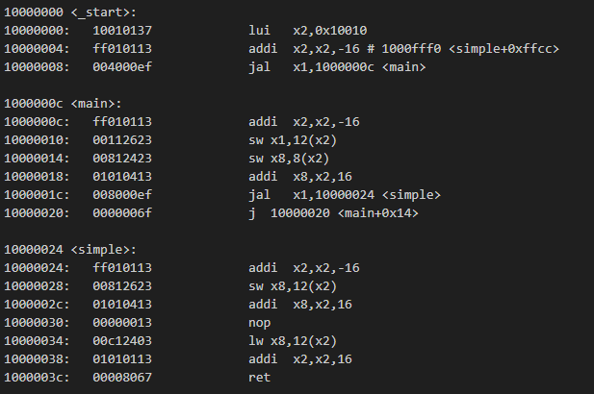
RARS example
22.simple_function_call
Dump code

Slide 30
RARS example
22. simple_function_call
int main()
{
simple();
while(1){
}
}
void simple() {
return;
}
다른 코드 없이 함수를 호출하는 코드만 있기 때문에 addi 와 sw 명령어를 통해서 공간을 만들어주고 jal 명령어를 통해서 바로 simple 함수로 jump 해줌
High-level Code
comment

Slide 31
RARS example
22. simple_function_call
int main()
{
simple();
while(1){
}
}
void simple() {
return;
}
Simple 함수 안에도 return 을 제외하면 아무코드도 없기 때문에 addi 와 sw 명령어를 이용해 공간을 만들어주고 jalr 명령어를 통해서 jal에서 저장된 주소로 돌아감
High-level Code
comment

Slide 32
RARS example
23. function_call
.section .start
.global _start
_start:
addi a0, zero, 2
addi a1, zero, 3
addi a2, zero, 4
addi a3, zero, 5
jal diffofsums
add s7, a0, zero
diffofsums:
add t0, a0, a1
add t1, a2, a3
sub s3, t0, t1
add a0, s3, zero
jr ra
int diffofsums(int f, int g, int h, int i) {
int result;
result = (f + g) - (h + i);
return result;
}
int main(void)
{
int y;
y = diffofsums(2,3,4,5);
while(1){
}
}
High-level Code
Assembly Code

Slide 33
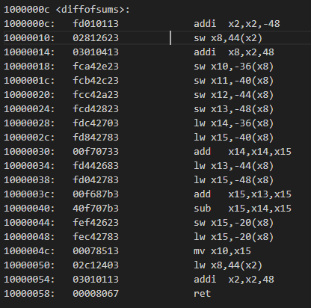
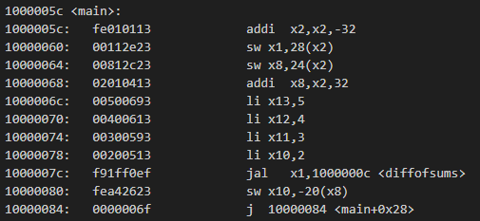
RARS example
23.function_call
Dump code

Slide 34
RARS example
23. function_call
int diffofsums(int f, int g, int h, int i) {
int result;
result = (f + g) - (h + i);
return result;
}
int main(void)
{
int y;
y = diffofsums(2,3,4,5);
while(1){
}
}
Addi 와 sw 명령어를 통해서 공간을 만들어 준 다음 변수 f,g,h,I 에 사용될 레지스터의 주소의 위치를 정해준다.
High-level Code
cooment

Slide 35
RARS example
23. function_call
int diffofsums(int f, int g, int h, int i) {
int result;
result = (f + g) - (h + i);
return result;
}
int main(void)
{
int y;
y = diffofsums(2,3,4,5);
while(1){
}
}
Lw 명령어를 통해서 f 와 g를 불러온 다음 add 를 통해서 더해주고 h 와 I 도 마찬가지로 불러와서 더해준다
Add 를 통해서 저장된 레지스터를 다시 불러와 sub 함수를 통해서 두 수를 빼준다.
High-level Code
cooment

Slide 36
RARS example
23. function_call
int diffofsums(int f, int g, int h, int i) {
int result;
result = (f + g) - (h + i);
return result;
}
int main(void)
{
int y;
y = diffofsums(2,3,4,5);
while(1){
}
}
Li 명령어를 통해서 diffofsums 함수에서 사용할 변수들을 저장할 레지스터에 2,3,4,5 를 저장한다. 함수를 만나면 jal 명령어를 통해서 함수로 점프 하게 된다.
High-level Code
cooment

Slide 37
RARS example
24_25_26. function_stack
.section .start
.global _start
_start:
init :
addi a0, zero, 2
addi a1, zero, 3
addi a2, zero, 4
addi a3, zero, 5
diffofsums:
addi sp, sp, -12
sw s3, 8(sp)
sw t0, 4(sp)
sw t1, 0(sp)
add t0, a0, a1
add t1, a2, a3
sub s3, t0, t1
add a0, s3, zero
lw s3, 8(sp)
lw t0, 4(sp)
lw t1, 0(sp)
addi sp, sp, 12
jr ra
int diffofsums(int f, int g, int h, int i) {
int result;
result = (f + g) - (h + i);
return result;
}
int main(void)
{
diffofsums(2,3,4,5);
while(1){
}
}
High-level Code
Assembly Code

Slide 38
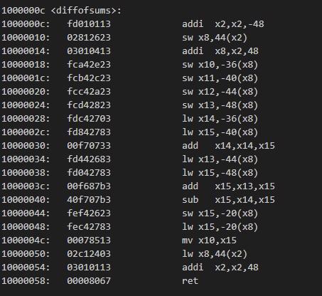
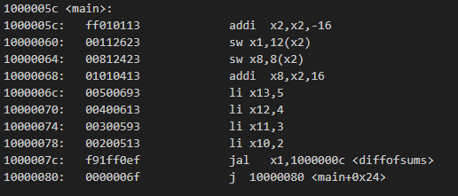
RARS example
24_25_26.function_stack
Dump code

Slide 39
RARS example
24_25_26. function_stack
int diffofsums(int f, int g, int h, int i) {
int result;
result = (f + g) - (h + i);
return result;
}
int main(void)
{
diffofsums(2,3,4,5);
while(1){
}
}
Function call 문제와 동일하게 공간을 확보한 다음 sw 명령어를 통해 f,g,h,I 의 위치를 정해준다.
High-level Code
comment

Slide 40
RARS example
24_25_26. function_stack
int diffofsums(int f, int g, int h, int i) {
int result;
result = (f + g) - (h + i);
return result;
}
int main(void)
{
diffofsums(2,3,4,5);
while(1){
}
}
Function call 문제와 동일하게 lw 명령어를 통해서 f 와 g 가 저장된 레지스터에서 값을 불러온 후 (h,i도 마찬가지) 두 수를 더해주고 레지스터에 저장해준다. 그 후 sub 함수를 통해서 두 수를 빼준다.
High-level Code
comment

Slide 41
RARS example
24_25_26. function_stack
int diffofsums(int f, int g, int h, int i) {
int result;
result = (f + g) - (h + i);
return result;
}
int main(void)
{
diffofsums(2,3,4,5);
while(1){
}
}
Ret 명령어를 통해서 jal 명령어가 실행됬을때 저장된 링크 레지스터 값으로 돌아간다.
High-level Code
comment

Slide 42
RARS example
24_25_26. function_stack
int diffofsums(int f, int g, int h, int i) {
int result;
result = (f + g) - (h + i);
return result;
}
int main(void)
{
diffofsums(2,3,4,5);
while(1){
}
}
Li 명령어를 통해서 레지스터에 각각의 상수값을 저장해준다.
High-level Code
comment

